Slide 1


校园二手交易平台
项目成员：
演讲人：稻小壳

Slide 2
01
可行性分析

Slide 3
02
需求分析

Slide 4
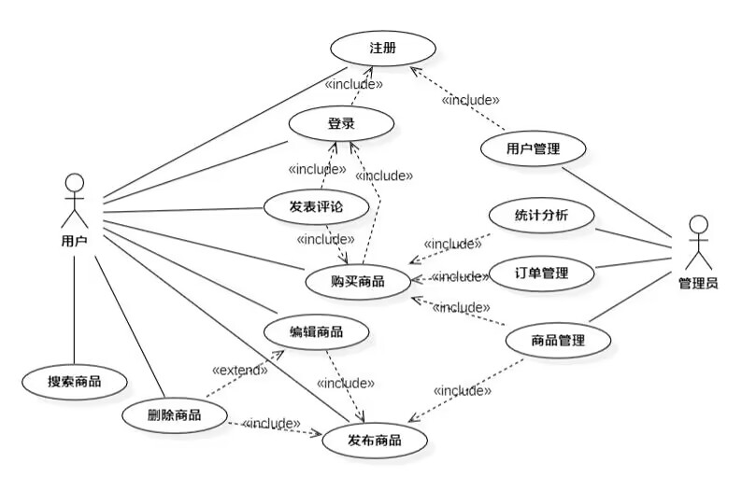
系统用例图

Slide 5
03
功能设计

Slide 6
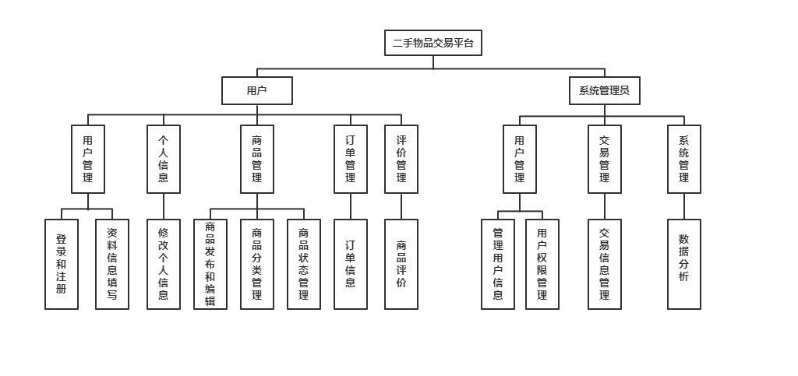
功能模块图

Slide 7
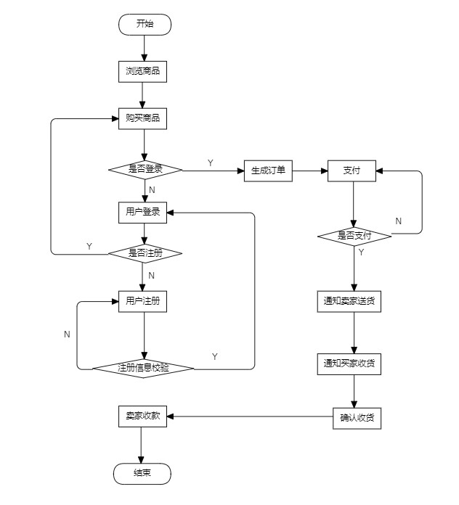
系统流程图

Slide 8
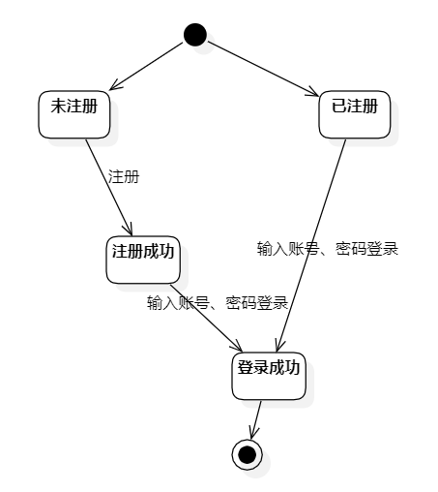
登录注册状态图

Slide 9
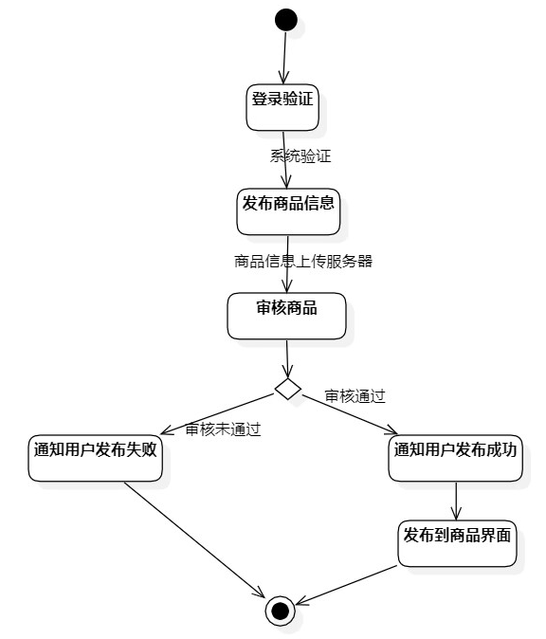
商品发布状态图

Slide 10
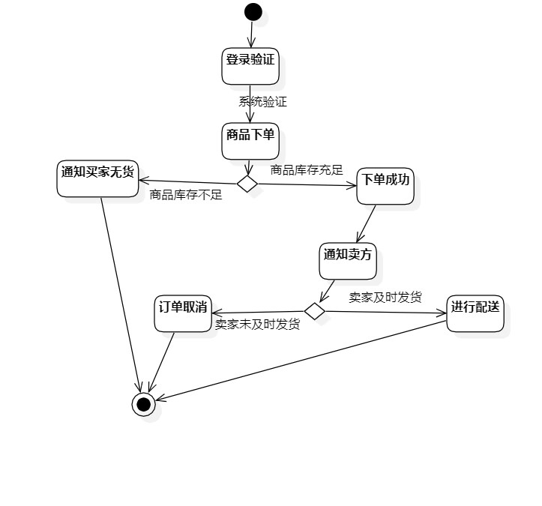
商品下单状态图

Slide 11
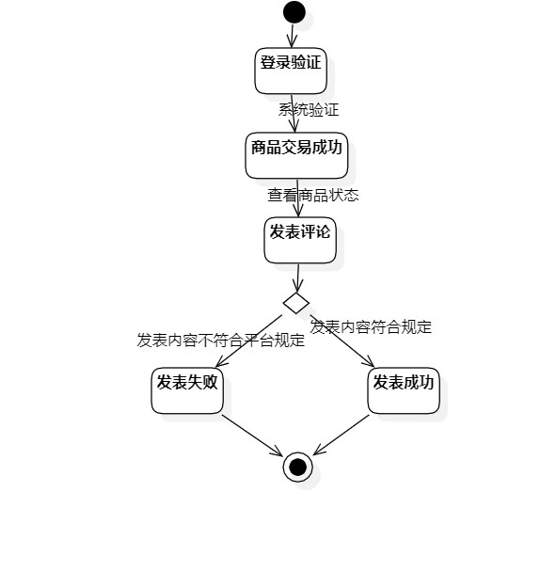
商品评论状态图

Slide 12
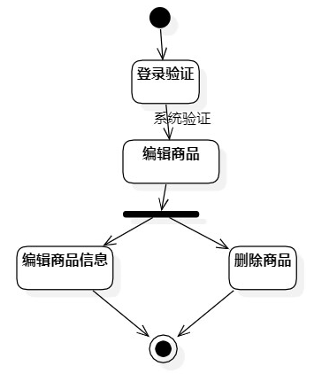
编辑商品状态图

Slide 13
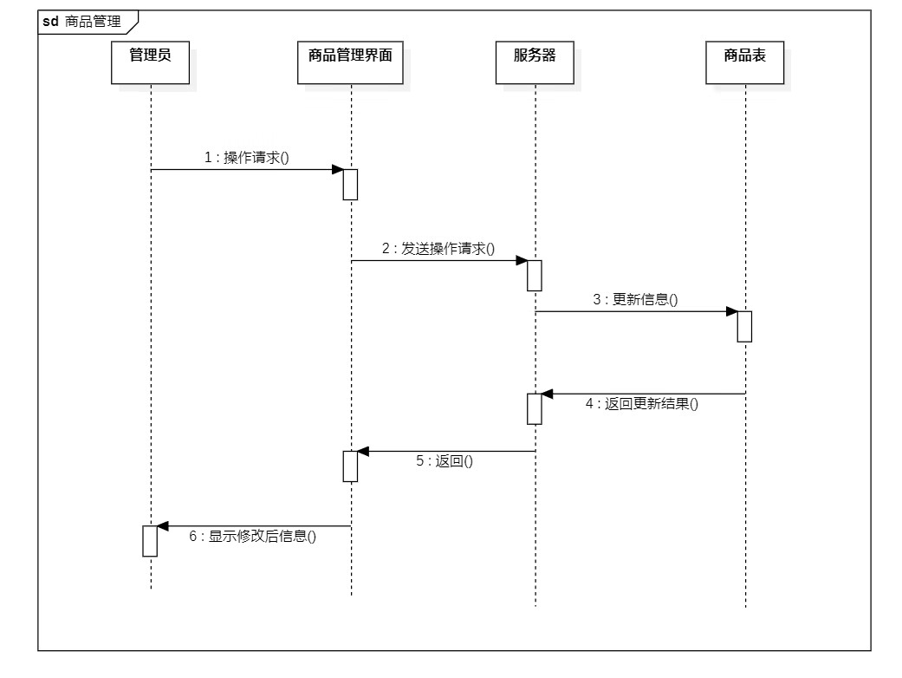
商品管理时序图

Slide 14
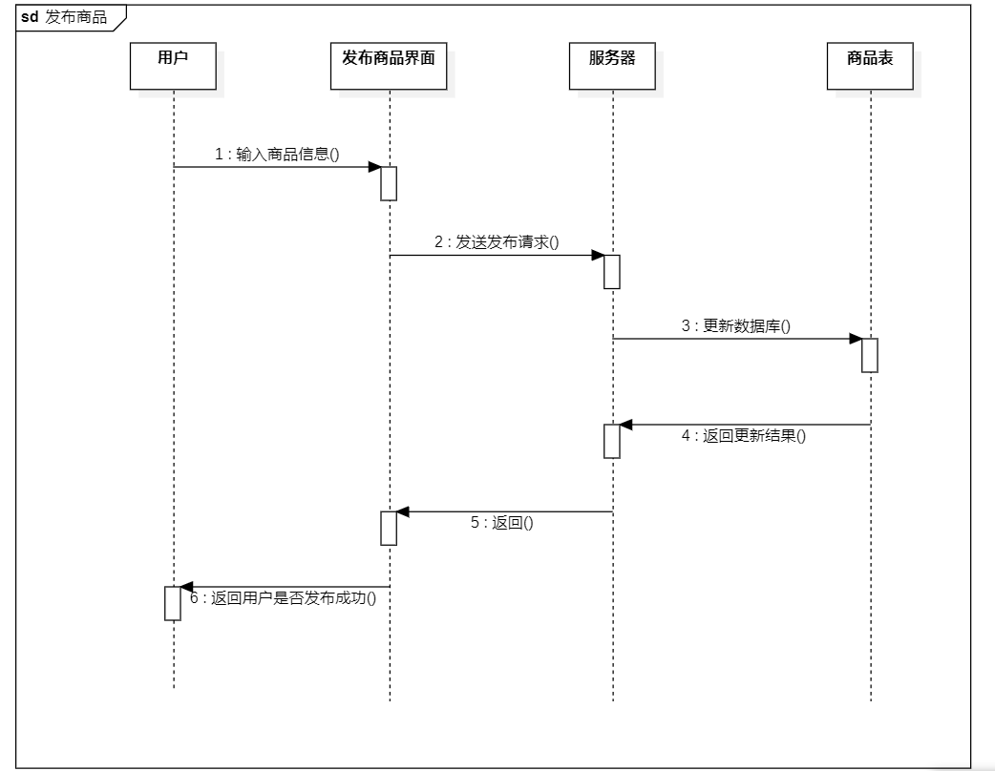
发布商品时序图

Slide 15
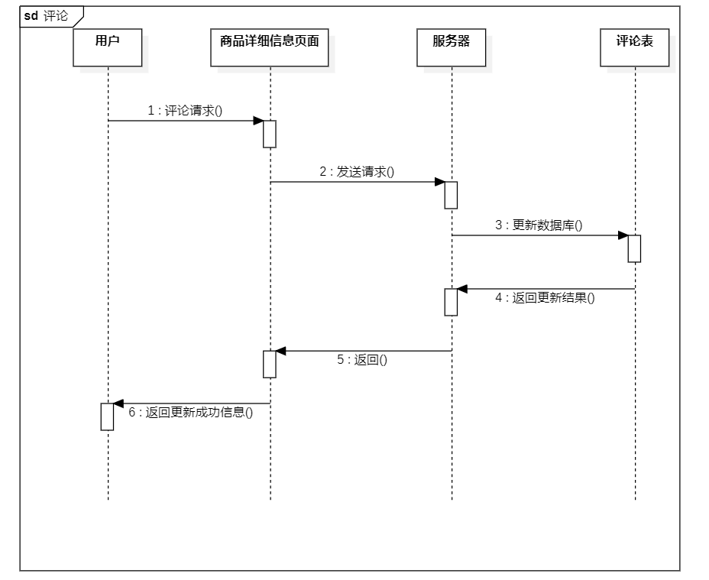
评论商品时序图

Slide 16
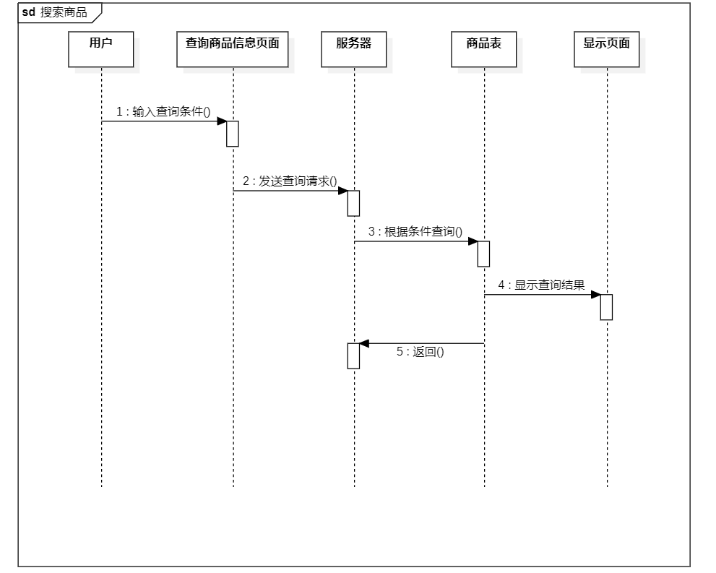
搜索商品时序图

Slide 17
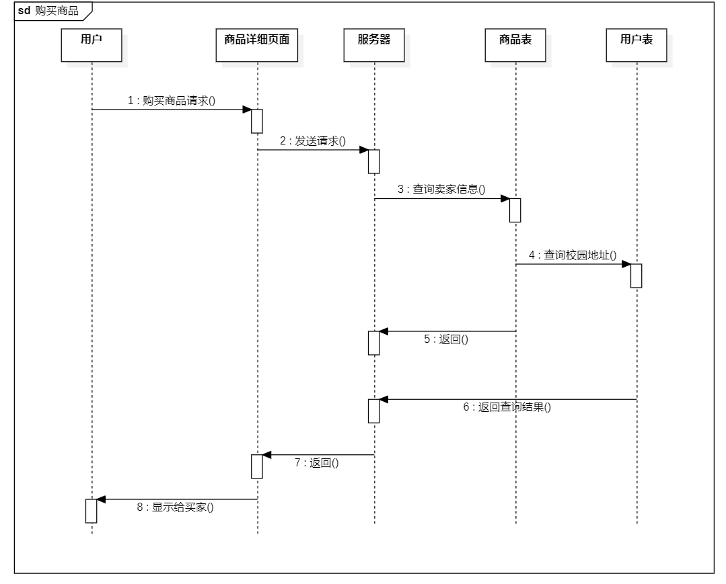
购买商品时序图

Slide 18
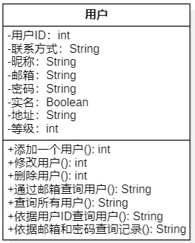
用户信息类图
User类描述了用户的信息。用户的信息包括用户ID、用户的联系方式、昵称、邮箱、密码、实名、地址、等级。

Slide 19
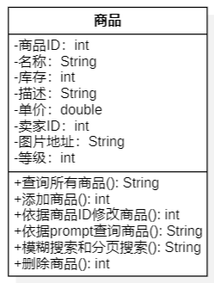
商品信息类图
类Goods描述了商品的信息，商品信息包括商品ID、商品名称、商品库存量、商品描述、商品单价、卖家ID、图片地址、等级。

Slide 20
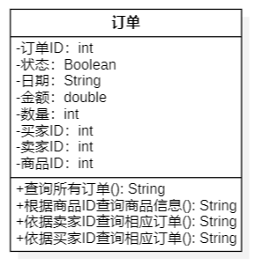
订单信息类图
类Order描述了订单信息，订单信息包括订单ID、状态、日期、金额、数量、买家ID、卖家ID、商品ID。

Slide 21
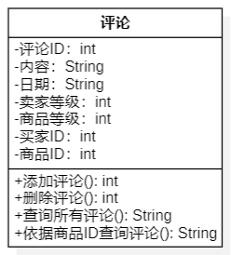
评论信息类图
类Comment描述了评论信息，评论信息包括评论ID、评论内容、评论日期、卖家等级、商品等级、买家ID、商品ID。

Slide 22
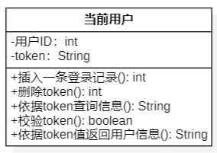
当前用户信息类图
类CurrentUser描述了当前用户的信息，当前用户的信息包括用户ID和token。

Slide 23
04
数据库设计

Slide 24
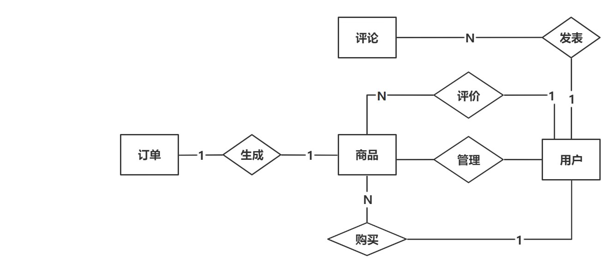
E-R图

Slide 25
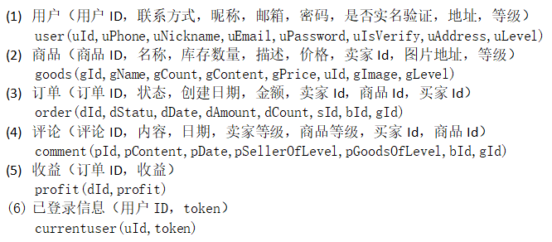
关系模式转换

Slide 26
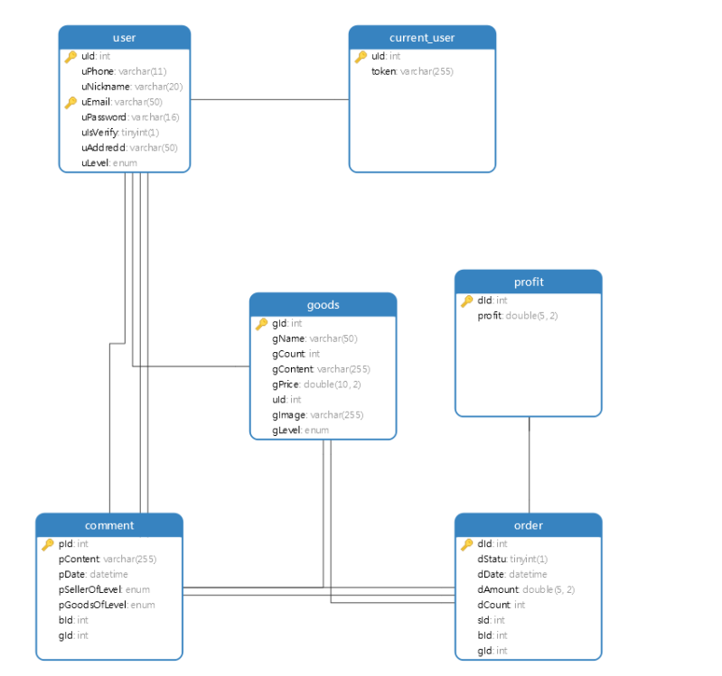
数据库表的设计

Slide 27
05
界面设计及SQL

Slide 28
06
测试用例设计

Slide 29
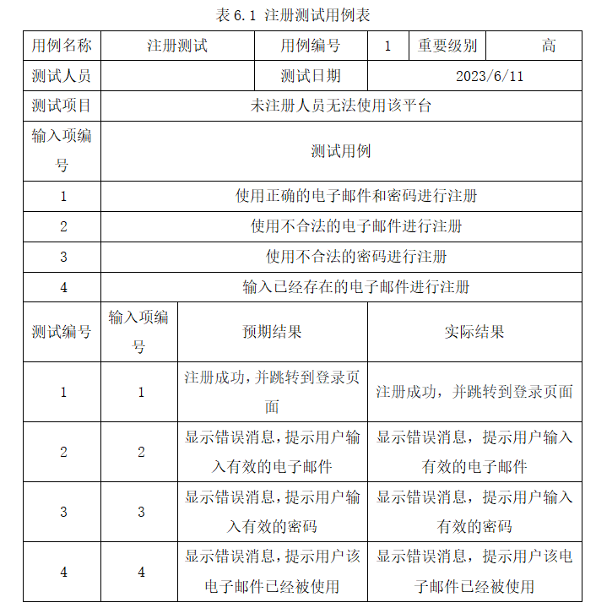
注册测试用例

Slide 30
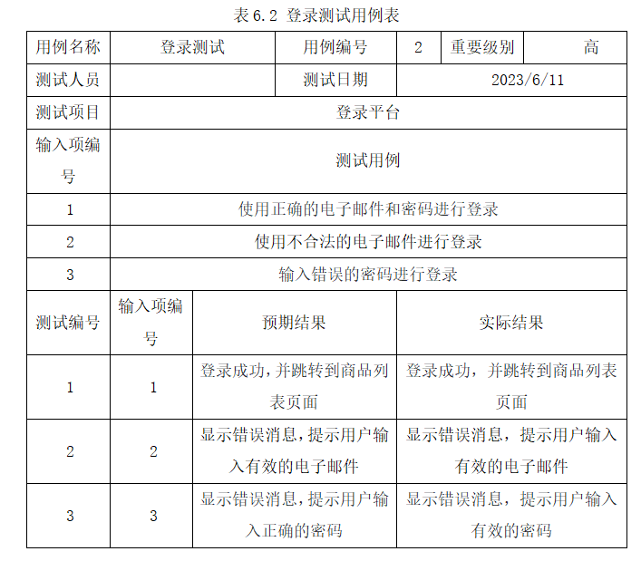
登录测试用例

Slide 31
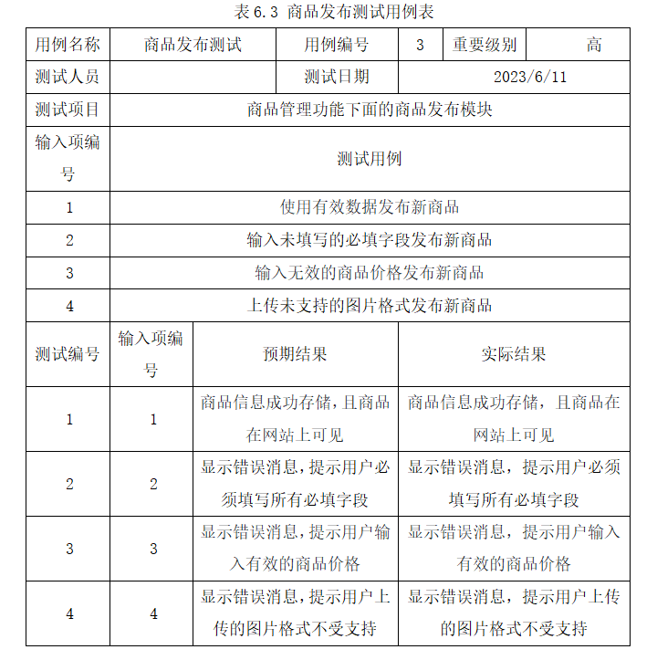
商品发布测试用例

Slide 32
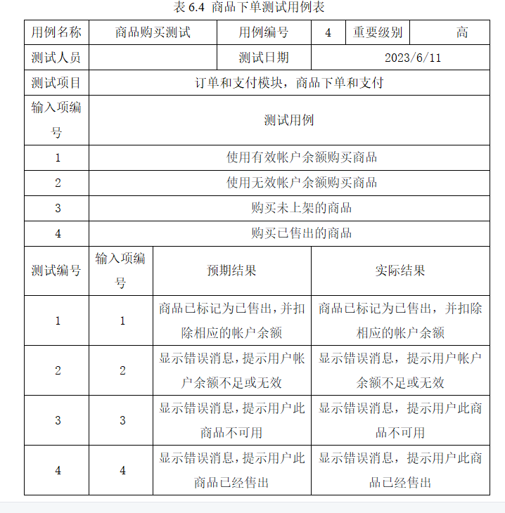
商品下单测试用例

Slide 33
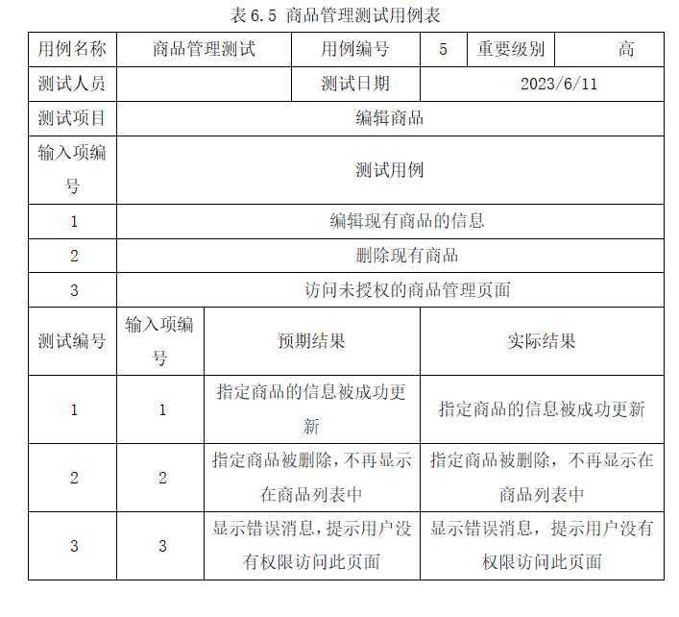
商品管理测试用例

Slide 34
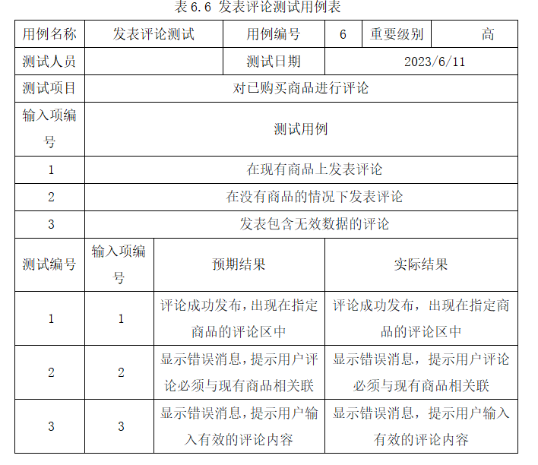
发表评论测试用例

Slide 35
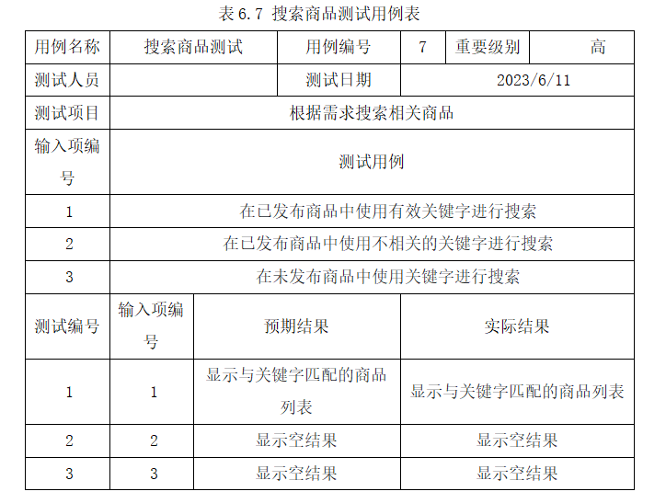
搜索商品测试用例

Slide 36
07
参考文献

Slide 37
参考文献
[1] 郑人杰,马素霞.软件工程概论[M].北京：机械工业出版社，2019. [2] 王阳, 高峰. 网络交易平台的设计与实现[M]. 北京: 电子工业出版社, 2017. [3] 王珊,萨师煊.数据库系统概论[M].北京：高等教育出版社，2014. [4] 石磊.校园二手交易平台的设计与实现[J].当代电子科技,2022. [5] 张琳. 校园二手交易平台的设计与实现[D].华东师范大学,2022. [6] 刘洋. 校园二手交易平台的设计与实现[D].北京大学,2023. [7] 李晓明.校园二手交易平台的市场分析与设计策略[J].现代商贸工业,2023. [8] 石磊.校园二手交易平台的设计与实现[J].当代电子科技,2022. [9] 刘聪.校园二手交易平台的设计与实现[J].电子技术与软件工程,2022.

Slide 38
汇报完毕，谢谢观看

